Slide 1
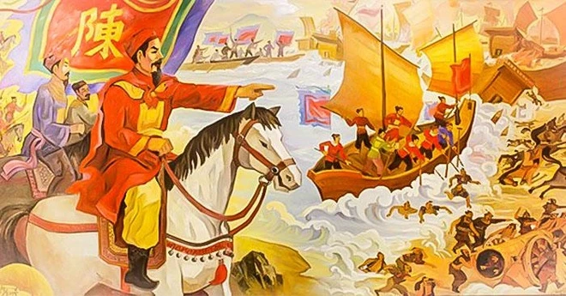
Bài 10: TRIỀU TRẦN VÀ
KHÁNG CHIẾN CHỐNG MÔNG – NGUYÊN
Tiết 1

Slide 2
KHỞI ĐỘNG
Nhà Trần đã để lại những giá trị lịch sử vượt thời gian. Em hãy kể những điều đã biết về Triều Trần?

Slide 3
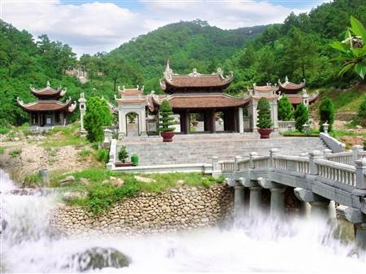
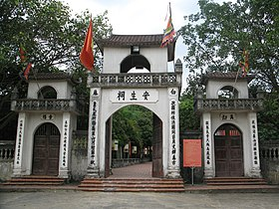
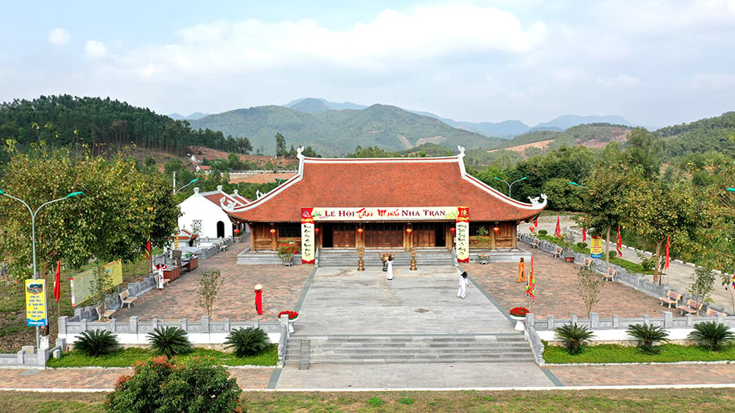
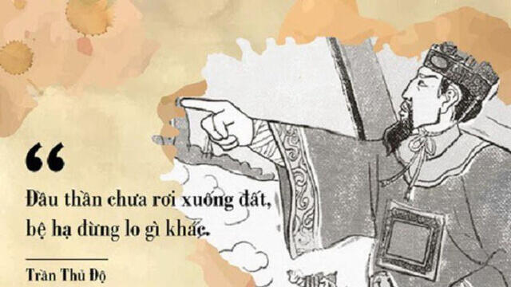
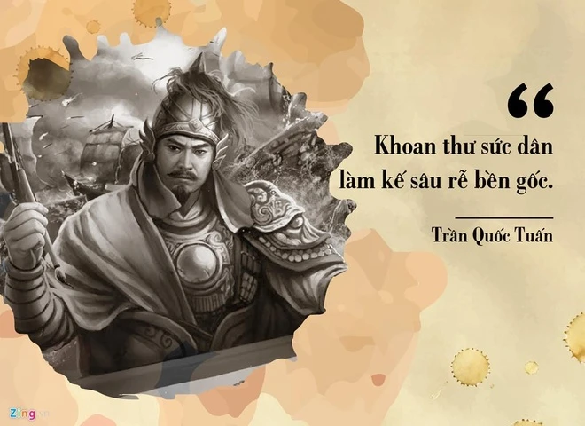
Khu di tích Quốc gia đặc biệt Côn Sơn - Kiếp Bạc
Đền An Sinh
Thái miếu

Slide 4
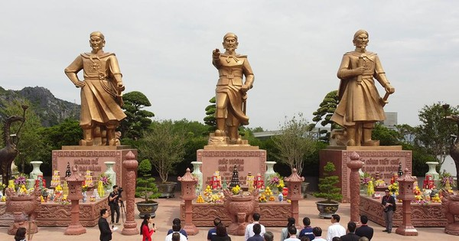
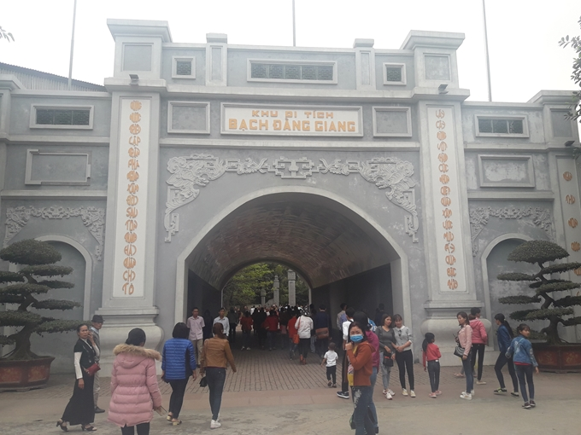
Triều đại nhà Trần là một triều đại quân chủ cai trị nước Đại Việt với những chiến công hiển hách
Khu di tích Bạch Đằng Giang là nơi lưu giữ nhiều dấu tích lịch sử gắn liền với những chiến thắng chống giặc ngoại xâm, trong đó có chiến thắng quân Nguyên trên sông Bạch Đằng năm 1288 của nhà Trần.

Slide 5
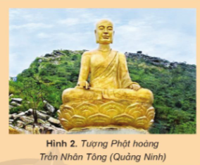

KHÁM PHÁ KIẾN THỨC
I. Triều Trần với công cuộc xây dựng đất nước
Nhiệm vụ 1: Đọc thông tin và quan sát hình 2, 3; em hãy trả lời câu hỏi:
1. Triều Trần được thành lập khi nào?
2. Trình bày những nét chính về công cuộc xây dựng đất nước dưới thời Trần?

Slide 6
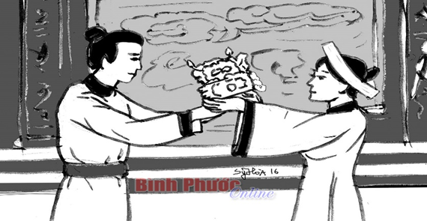
I. Triều Trần với công cuộc xây dựng đất nước
- Hoàn cảnh thành lập nhà Trần: Năm 1226, Lý Chiêu Hoàng nhường ngôi cho chồng là Trần Cảnh. Nhà Trần được thành lập.
+ Một số nét chính về công cuộc xây dựng đất nước dưới Triều Trần:
Các vua Trần nhường ngôi sớm cho con, xưng là Thái Thượng Hoàng, cùng vua chăm lo việc nước.
Bộ máy nhà nước được tổ chức chặt chẽ.
Giáo dục được quan tâm. Nhà nước mở thêm nhiều trường học và tổ chức các khoa thi, tuyển chọn nhiều nhân tài như Nguyễn Hiền, Mạc Đĩnh Chi.

Slide 7
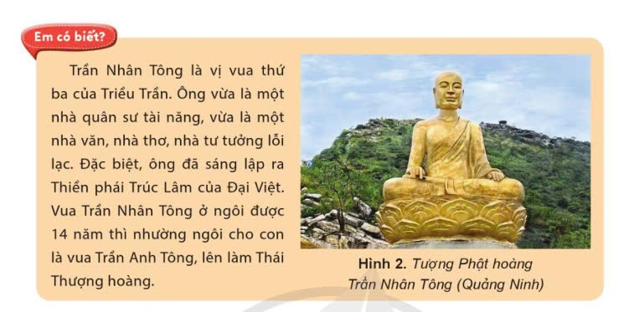

Slide 8
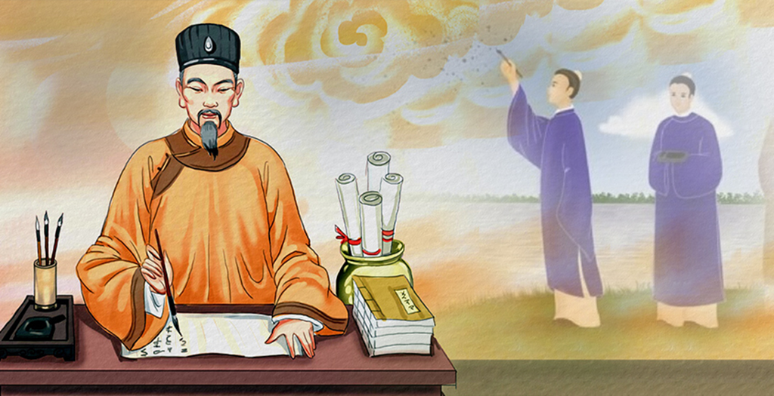
Nhiệm vụ 2: HOẠT ĐỘNG NHÓM
Số lượng: 5-6 HS/Nhóm
Thời gian: 04 phút
Nhiệm vụ 2: Kể lại câu chuyện về thầy Chu Văn An theo gợi ý ở Phiếu học tập số 1
Phiếu học tập số 1
Tên câu chuyện:……………….
- Nhân vật:…………………………………
- Bối cảnh:…………………………………
- Vấn đề nảy sinh:…………………………
- Kết thúc câu chuyện:………………………
- Điều em học được từ câu chuyện:…………

Slide 9
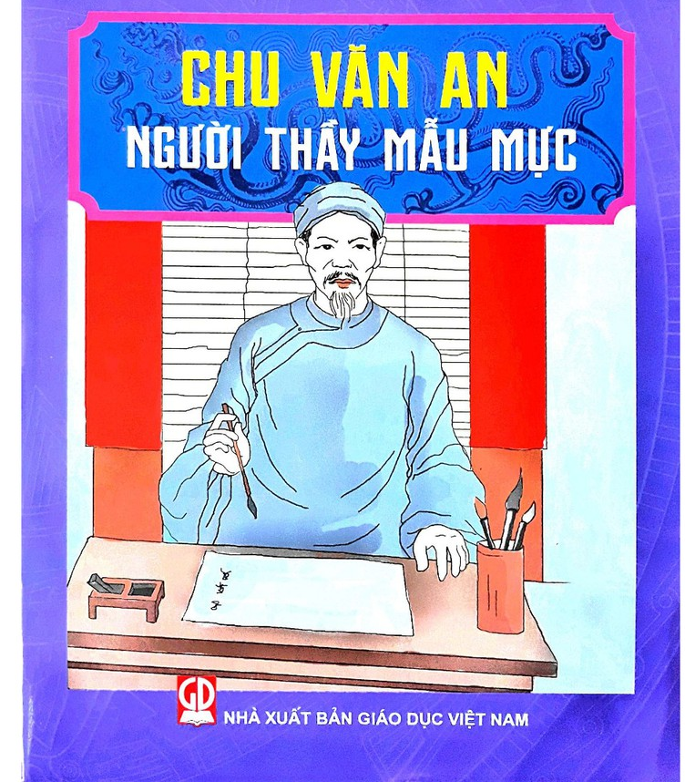
PHIẾU HỌC TẬP SỐ 1 Tên câu chuyện: Chu Văn An – Người thầy mẫu mực - Nhân vật: Chu Văn An, Phạm Sư Mạnh. - Bối cảnh: Thời nhà Trần. - Vấn đề nảy sinh: Phạm Sư Mạnh lúc đó là vị quan to trong triều, về thăm thầy và làm huyên náo xóm làng. Chu Văn An biết chuyện đã nghiêm khắc răn dạy. - Kết thúc câu chuyện: Phạm Sư Mạnh hối hận. Từ đó, mỗi khi thăm thầy, Phạm Sư Mạnh chỉ mặc áo vải thâm, đi một mình như người thường. - Điều em học được từ câu chuyện: Sự nghiêm khắc của Chu Văn An khi dạy dỗ trò, sự biết lỗi và sửa lỗi của Phạm Sư Mạnh.

Slide 10

1/ Tại sao các vua nhường ngôi sớm cho con và xưng là Thái Thượng hoàng cùng vua quản lí đất nước nhằm mục đích gì?
Trả lời: Nhằm mục đích rèn luyện cho vua trẻ cách xử lí công việc triều chính.

Slide 11
VẬN DỤNG
TRẠNG NGUYÊN TRẺ TUỔI NHẤT VIỆT NAM
Thời Trần, ở phủ Thiên Trường (Nam Định) có một cậu bé tên là Nguyễn Hiền nổi tiếng thông minh và hiếu học, được mệnh danh là thần đồng. Năm 13 tuổi, Nguyễn Hiền đã thi đỗ Trạng nguyên.
Chuyện kể rằng, khi sứ thần nhà Nguyên sang nước ta, để thử tài người Việt, sứ thần đưa ra một con ốc xoắn nhờ xâu qua ruột nó bằng một sợi chỉ mảnh. Nhà vua truyền cho các quan xâu thử nhưng không được, bèn cho hỏi Nguyễn Hiền. Ông lập tức có câu trả lời:
“Tích tịch tình tang
Bắt con kiến vàng buộc chỉ ngang lưng
Bên thì lấy giấy mà bưng
Bên thù bôi mỡ kiến mừng kiến sang”
Sau đó, Nguyễn Hiền được vua trao giữ chức Thượng thư Bộ Công. Những năm quan, Nguyễn Hiền có nhiều kế sách giúp vua trị nước.
Nghe giới thiệu về: Trạng nguyên trẻ tuổi nhất Việt Nam

Slide 12

KÍNH CHÚC QUÝ THẦY CÔ
SỨC KHỎE!

